Slide 1
Receptorbegreppet
Innehåll
Receptor-ligand interaktion
Farmakologi
Agonister
Antagonister

Slide 2
1. Receptor-ligand interaktion
• Receptorer är mottagarstrukturer uppbyggda av proteiner.
• Substanser som binder receptorer kallas med ett gemesamt namn ligander som kan vara av olika typer – endogena substanser, läkemedel, narkotika mm
• Receptorer tar emot information via ligander och vidarebefordrar denna till mottagarcellen. Ligander kallas också ”first messengers”, inne i cellen tar ”second messengers” vid när intracellulära system aktiviteras.
• Det finns två typer av receptorer, cellmembranbunda och intracellulära receptorer.
• Receptorer kan interagera sinsemellan, både receptorer av samma typ men även olika typer av receptorer.
• Det kan finnas tusentals receptorer av olika typer på en cell.

Slide 3
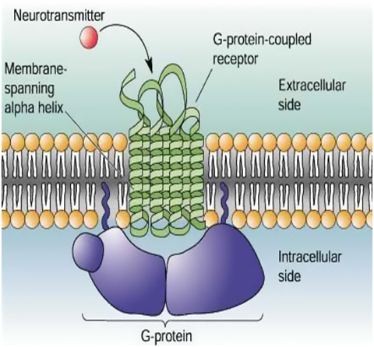
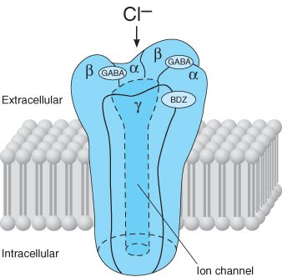
Cellmembranbundna receptorer
(observera ligandbindande- och effektordomäner)
This Photo by Unknown Author is licensed under CC BY-SA-NC
This Photo by Unknown Author is licensed under CC BY-NC

Slide 4
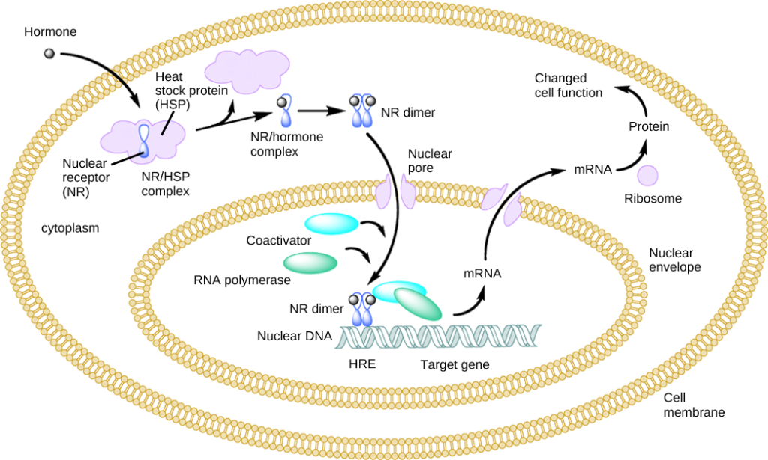
Intracellulär receptorer
This Photo by Unknown Author is licensed under CC BY

Slide 5
Receptor-ligand interaktion
• Receptorn aktiveras när den binder en stimulerande/aktiverande ligand, det sker då en konformationsändring i proteinet som in sin tur kan aktivera olika signalkedjor eller spänningskänsliga jonkanaler.
• Det är ofta kortvariga, snabba interaktioner (gäller dock inte alla receptorer) – ligander binder t ex under några millisekunder och sedan återgår receptorn till utgångsläget. Bindningarna är således reversibla.
• Vid experimentella studier används ibland irreversibla ligander för att inaktivera receptorer.
• En rad olika typer av kemiska bindningar uppstår mellan liganden och bindningsstället (”key and lock”).

Slide 6
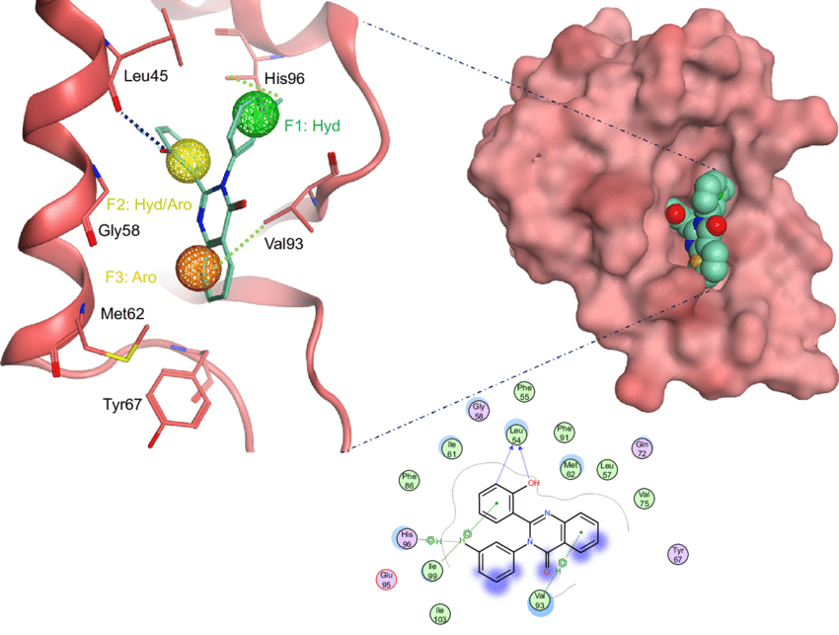
En rad bindningar som vätejon-, lipofila och van der Waals bindningen m fl ligger till grund för bindningsstyrkan mellan receptor och ligand.

Slide 7
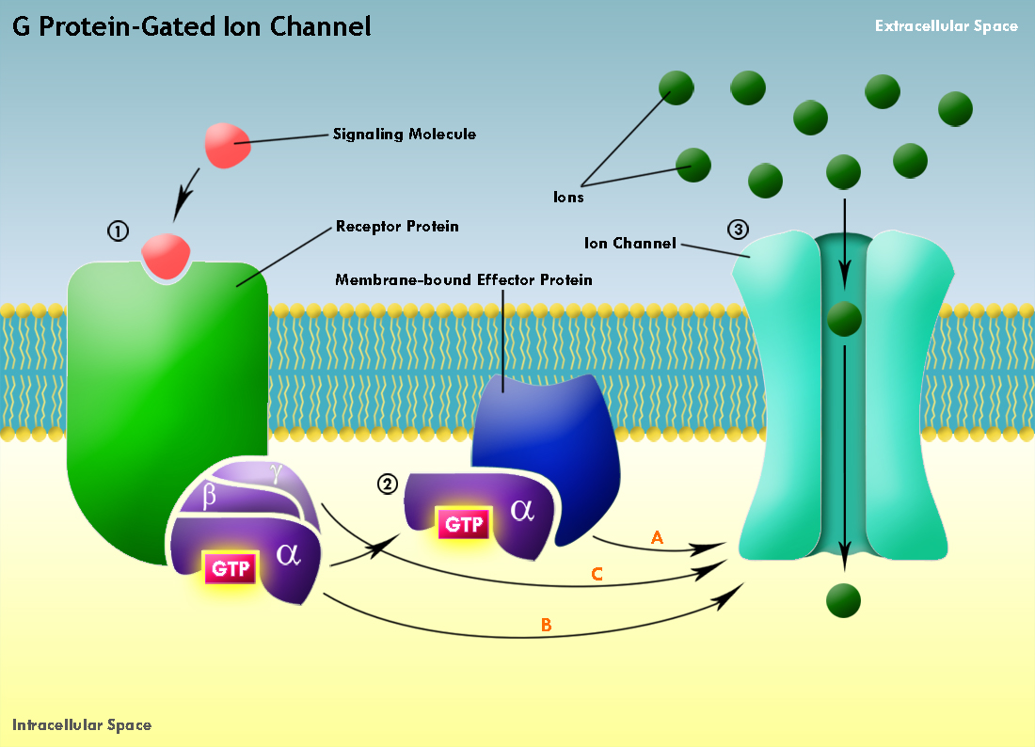
G-proteinkopplad receptor kan på- verka t ex spänningskänsliga jonkanaler
This Photo by Unknown Author is licensed under CC BY-SA

Slide 8
Receptorer är viktiga nyckelspelare för kroppens funktioner – här följer några exempel:

Slide 9
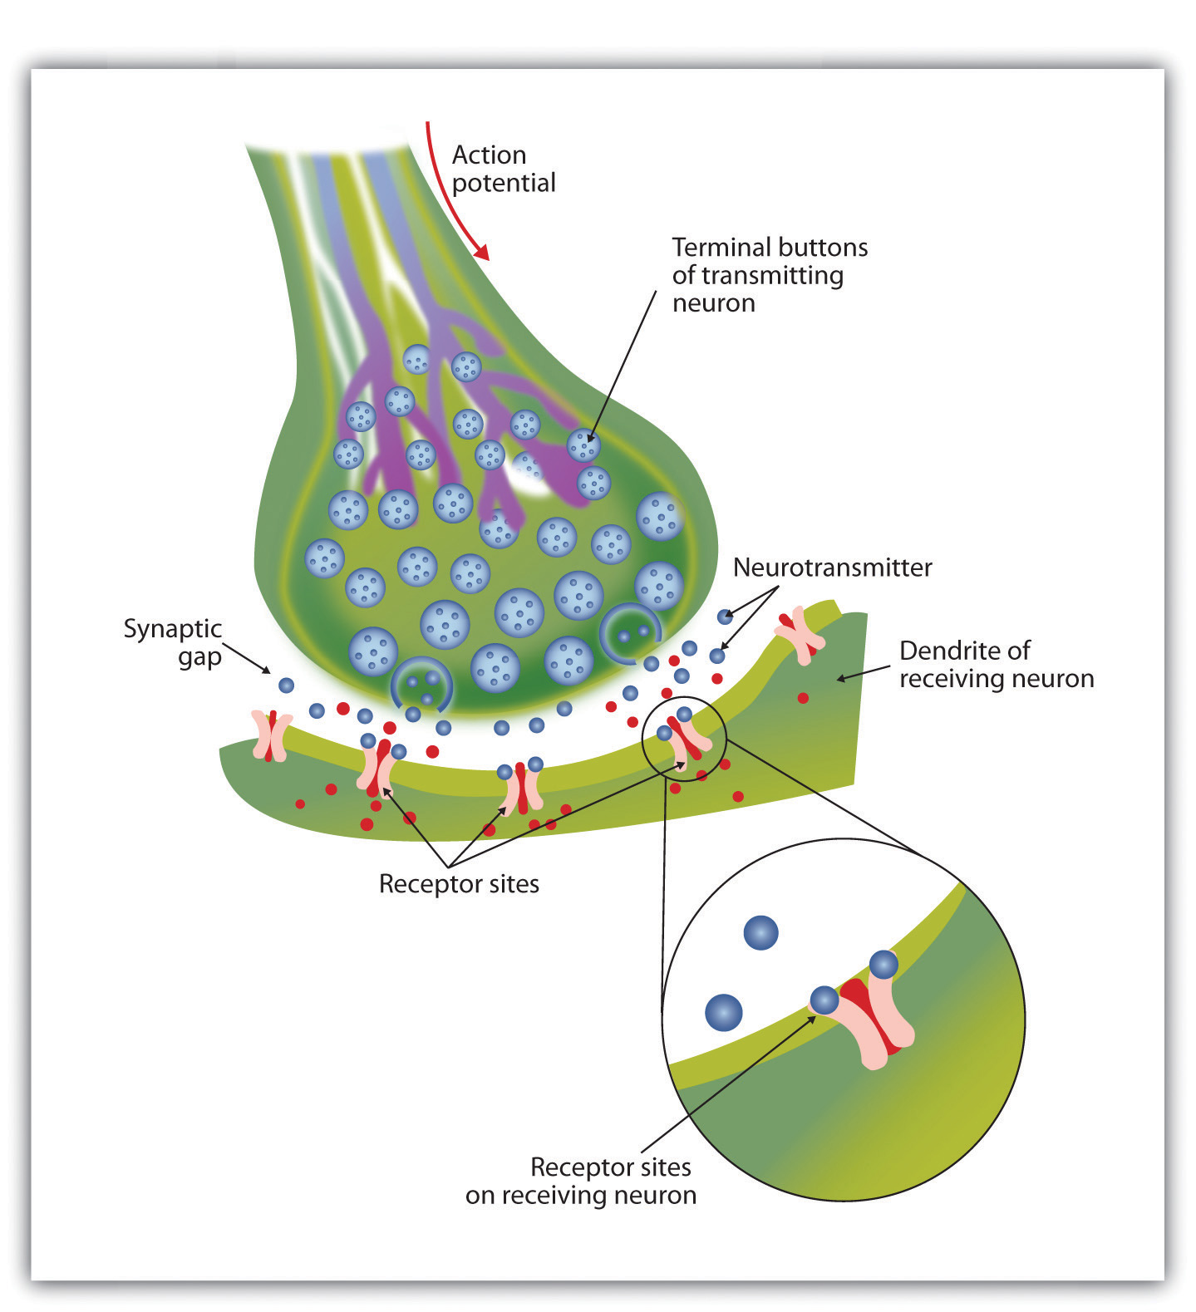
Neurotransmission - elektriska signaler omvandlas
till kemiska när signalsubstanser frisätts och
påverkar postsynatiskt neuron.

Slide 10
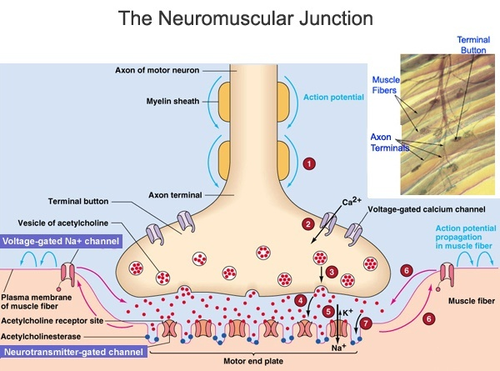
Synapser finns också t ex i
anslutning till muskelceller.

Slide 11
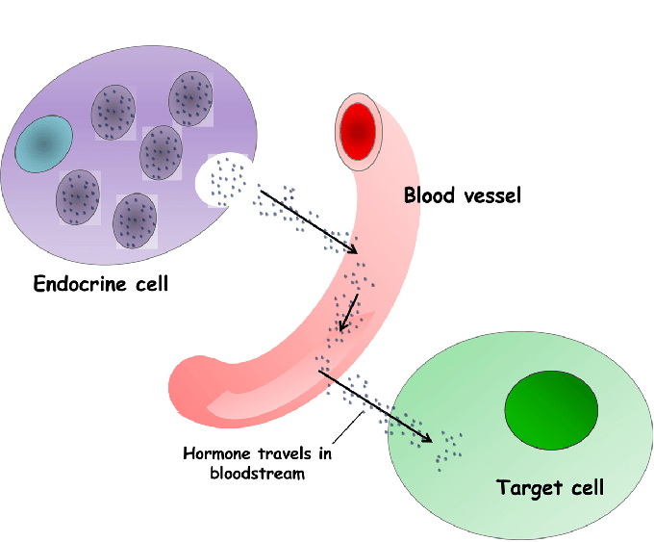
Hormonella system – ett hormon frisätts från
ett organ och förs med blodbanan till ett
mottagarorgan och aktiverar receptorer där.

Slide 12
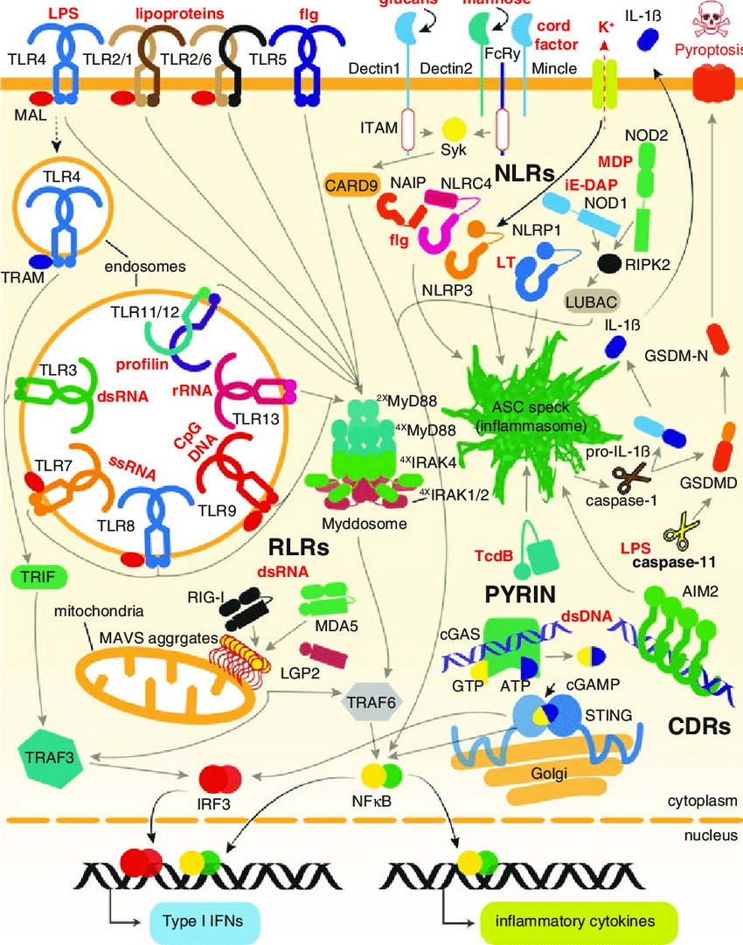
Immunsystemet - aktivering av receptorer leder
Till immunaktiviering via olika signalkedjor.

Slide 13
2. Farmakologi
• Receptorer är också viktiga måltavlor inom farmakologi – stora och många läkemedelsgrupper verkar genom att interagera med receptorer.
• Receptoraktiva läkemedel finns vid behandling hypertoni, diabetes, psykiatriska sjukdomar, smärta osv osv.
• Läkemedlen används för att öka stimulering av eller hämma befintliga receptorsystem.
• På termin 4 finns undervisning i basal farmakologi och längre fram i programmet undervisas klinisk farmakologi i samband med patientarbete.

Slide 14
3. Agonister
Ligander som stimulerar/aktiverar receptorn kallas med ett gemensamt namn agonister. Endogena substanser som binder till receptorer är agonister. Vid aktivering uppkommer ett fysiologiskt svar.
Endogen agonist namnger ofta receptorn men inte alltid.
Observera att även om receptorn aktiveras så kan mottagarcellen hämmas – effekten av en aktiverad receptor beror på mottagcellens intracellulära signalsystem.
En typ av receptor kan finnas i många olika organ och en receptor kan således initiera en lång rad olika effekter.
Det finns ofta flera subtyper av en receptor, t ex 15 olika serotoninreceptorer.

Slide 15
Agonistens svar kan moduleras av att andra substanser och joner binder till receptorn
Flera olika bindningställen kan finnas på receptorer och påverkar svaret när receptorn stimuleras om dessa samtidigt påverkas. Ibland binder receptorn flera endogena ligander.
Vissa receptorer är både ligandkontrollerade och spänningskänsliga, en depolarisering behövs för att receptorn ska inducera ett svar när den blir aktivierad.

Slide 16
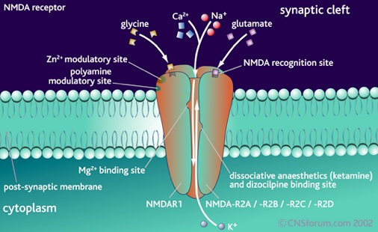
NMDA-receptor (N-methyl-D-aspartat) binder specifikt till denna glutamat-receptor och har namngivit receptorn.

Slide 17
Dos-responskurva
• Den uppkomna effekten när en agonist aktiverar en receptorpopulation kan illustreras med hjälp av en dos-responskurva.
• Kurvan består av en rad mätpunkter där svaret vid receptoraktivering har uppmätts vid olika doser eller blodkoncentrationer.
• En utvald effekt av agonister studeras – kan ske in vitro, försöksdjur eller människa.
• Ett fysiologiskt tak nås för svaret, ofta när endast en fraktion av receptorpopulationen är aktiviterad.
• Inget ökat svar vid fullt svar även om mer agonist tillförs och fler receptorer blir aktiverade.

Slide 18
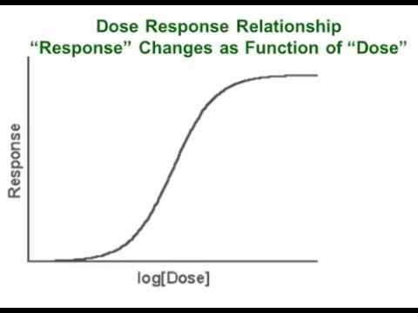
Dosrespons-kurva för agonist

Slide 19
forts Dosrespons-kurva för agonist
• Agonistens respons (effekt, efficacy) kan illustreras med hjälp av en dos-responskurva – här menas inte vilken typ av effekt utan storleken på svaret.
• Affiniteten (bindningstyrkan) mellan ligand och receptorbindningsstället är avgörande för hur mycket ligand som binds till receptorerna tillsammans med dosen/koncentrationen av liganden.
• Mängden komplex avgör effektens storlek.
• Ju mer agonist som tillsätts, ju fler agonist-receptorkomplex.
• Vid hög affinitet binds fler receptorer jämfört med en ligand med lägre affinitet.
• Observera logaritmisk x-axel för en sigmoidal kurva.

Slide 20
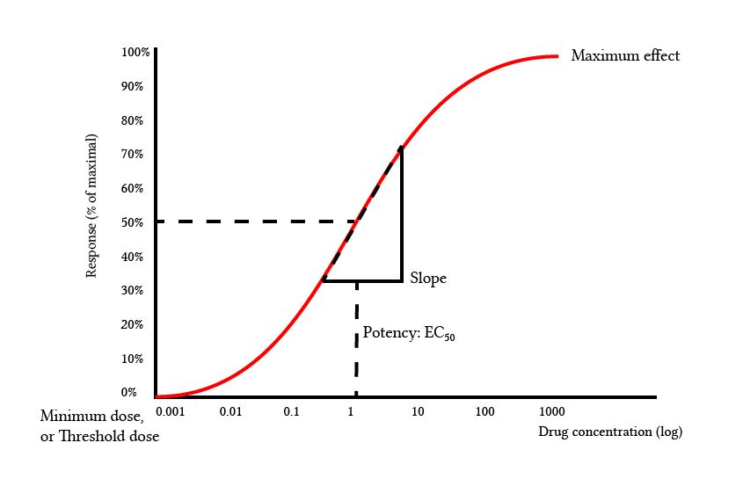
Maximal effekt = efficacy, Emax

Slide 21
Kurvans lutning visar hur effekten ändras i förhållande till koncentrationsökning av agonisten

Slide 22
En agonists potens anges i EC₅₀ (ED₅₀) och anger agonistens tillslagskraft.

Slide 23
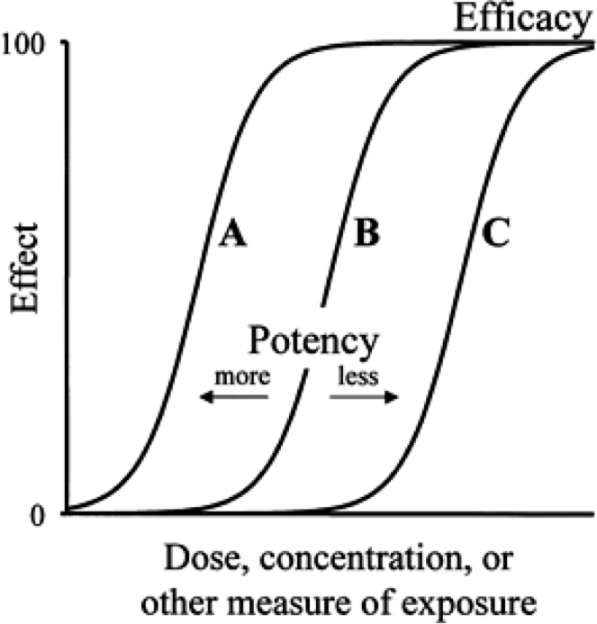
Potens

Slide 24
Agonister som läkemedel
Många läkemedel är agonister som är framtagna för att specikt aktivera särskild receptor eller receptorer vid tänkt blodkoncentration.
Dessa ökar då stimuleringen av viss receptorpopulation för att lindra sjukdomssymptom som t ex bronkkonstriktion vid astma
Agonister används också vid substitutionsterapin vid t ex underfunktion av sköldkörteln.

Slide 25
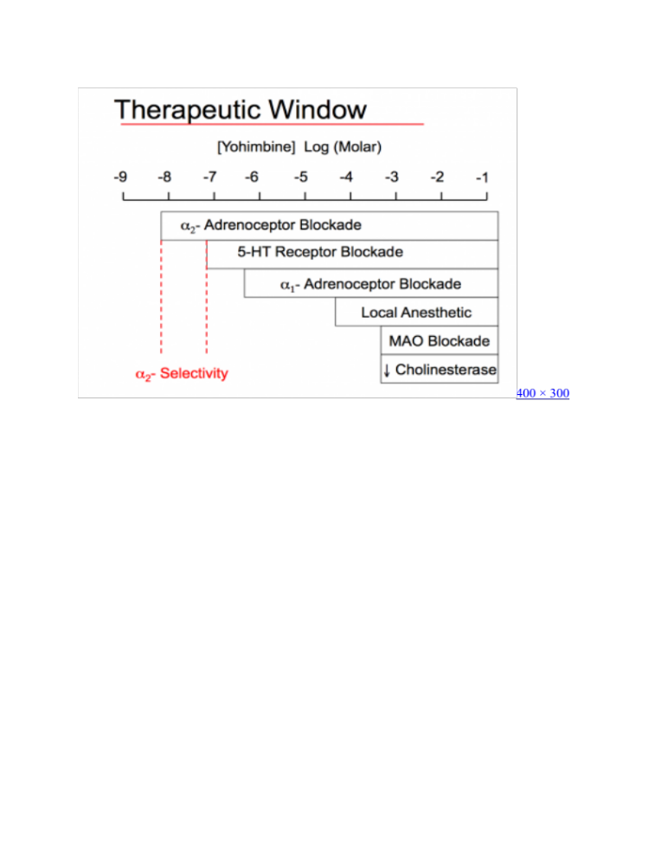
Olika agonisters affinitet till olika receptorer gör att de kan vara selektiva. Dock försvinner selektivitet vid högre doser av liganden då andra receptorer och system kan påverkas.

Slide 26
4. Antagonister
Substanser som binder till receptorer och som förhindrar aktivering av receptorn.
Antagonister kan uppvisa hög affinitet men saknar förmåga att inducera den typ av konformationsändring som ger t ex koppling till ett effektorsystem (uppvisar ingen egen effekt).
Många läkemedel är antagonister och kan ha stor läkemedelseffekt.
Dessa binder reversibelt till receptorn och tävlar om bindningsstället mot en agonist – antingen den kroppsegna agonisten eller annan substans vid t ex överdosering.

Slide 27
